Slide 1
Познавательное развитие. Тема: «День Космонавтики»
Средняя группа «Гномики»
Воспитатель: Абасова П.А.

Slide 2
Посмотри, с каким интересом эти дети смотрят в небо. Там столько красивых звезд. Они сверкают и переливаются разными цветами! Люди всегда хотели рассмотреть, что же там наверху.

Slide 3
Поэтому люди изобрели телескоп, через который они смотрели на звезды и планеты в космосе.

Slide 4
А потом они решили полететь в космос! Для этого люди изобрели ракету и посадили в нее космонавта! Он должен был управлять ракетой. Этого космонавта звали Юрий Гагарин. И вот 12 апреля 1961 года он отправился в космос!

Slide 5
В космосе очень холодно и почти нет воздуха. Поэтому космонавта одели в специальный костюм, который называется в скафандр. Скафандр очень теплый, а через специальные трубки в него поступает воздух и космонавт может ненадолго выйти из ракеты. В космосе все люди и вещи почти совсем ничего не весят. Поэтому космонавт даже смог там полетать.

Slide 6
Вот такой выглядит наша Земля из ракеты. Посмотрите какая маленькая Луна по сравнению с ней.

Slide 7
Но на самом деле она намного больше, чем мы можем видеть

Slide 8
А вот так выглядит Солнце, если подлететь к нему поближе. Но космонавт не полетел на Солнце, потому что оно очень горячее

Slide 9
Другие звезды, которые мы видим, это тоже такие же Солнца как и наше. Но они находятся очень-очень далеко от нас, поэтому кажутся нам такими маленькими

Slide 10
А еще космонавт увидел другие планеты. Все они вращаются вокруг Солнца. Посмотри какие они все маленькие по сравнению с Солнцем. Наша планета Земля кажется совсем крохотной. Солнце очень горячее и на тех планетах, которые ближе к нему, тепло. А на тех планетах которые дальше – холодно. Наша планета третья от Солнца.

Slide 11
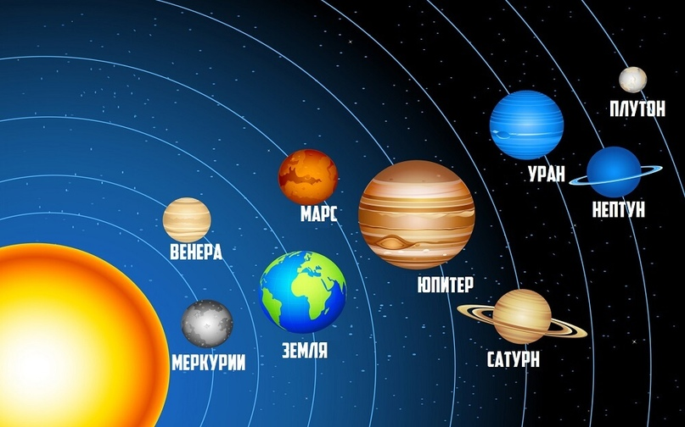
Вокруг Солнца вращается девять планет. Ближе всех к Солнцу Меркурий, потом идет Венера, потом Земля, Марс, Юпитер, Сатурн, Уран, Нептун, Плутон.

Slide 12
Космонавт видел астероиды. Еще их называют малыми планетами. Они летают в космосе вокруг Солнца

Slide 13
Кометы тоже летают в космосе. Но они отличаются от астероидов тем, что у них есть красивые светящиеся хвосты

Slide 14
Вот сколько всего интересного увидел космонавт и рассказал другим людям. А теперь об этом знаете и вы. Может быть когда нибудь и вы сможете полететь в космос

Slide 15
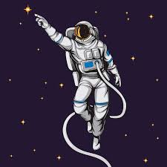
Физкультминутка
Я хочу стать космонавтом,
(поднять руки вверх)
Надеваю я скафандр,
(присесть и постепенно вставать)
Полечу я на ракете
(соединить руки над головой)
И открою все планеты!
(обвести руками большой круг)

Slide 16
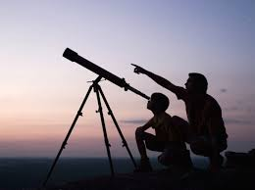
В космосе Чтобы глаз вооружить И со звездами дружить, Млечный путь увидеть чтоб Нужен мощный … ( телескоп)

Slide 17
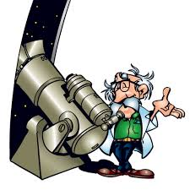
Телескопом сотни лет Изучают жизнь планет. Нам расскажет обо всем Умный дядя … (астроном)

Slide 18
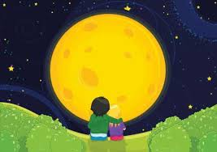
Астроном — он звездочет, Знает все наперечет! Только лучше звезд видна В небе полная … (луна)

Slide 19
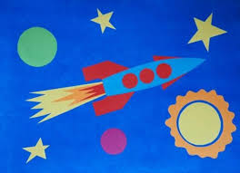
До Луны не может птица Долететь и прилуниться, Но зато умеет это Делать быстрая … (ракета)

Slide 20
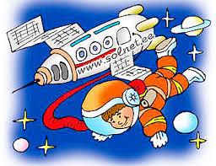
У ракеты есть водитель, Невесомости любитель. По-английски: «астронавт», А по-русски … (космонавт)

Slide 21
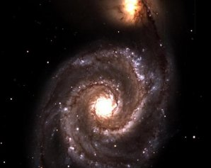
Звездолет — стальная птица, Он быстрее света мчится. Познает на практике Звездные … (галактики)

Slide 22
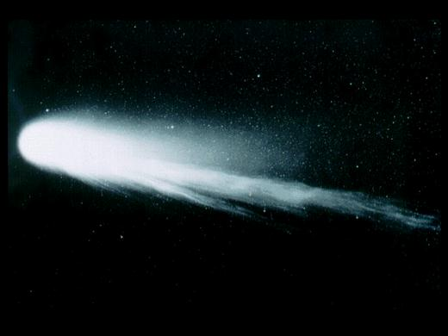
Свет быстрее всех летает, Километры не считает. Дарит Солнце жизнь планетам, Нам — тепло, хвосты …(камета)

Slide 24
Задание 1 : строим ракету из счетных палочек

Slide 25
Задание 2 : строим ракету из лего конструктора

Slide 26
Спасибо за внимание!!!

